Slide 1

ChemAI: Predict the Cure
Презентация проекта по учебной практике
Команда «3_Два Сереги и еще эти трое», группа М25-555
Состав команды:
Елена Старцева
Сергей Тимакин
Константин Стояловский
Сергей Овсянников
Михаил Романов (тимлид)
НИЯУ МИФИ - Яндекс Практикум 2026

Slide 2
Задача проекта
Построить пайплайн обработки данных и модель, способную предсказать эффективность новых соединений на основе имеющихся свойствах молекул и их биологической активности против вируса гриппа.
Для каждого химического соединения необходимо предсказать три целевых показателя:
IC50 (mM) — концентрация, при которой вещество подавляет 50% активности вируса;
CC50 (mM) — концентрация, при которой вещество токсично для 50% клеток;
SI (Selectivity Index) — индекс селективности.

Slide 3
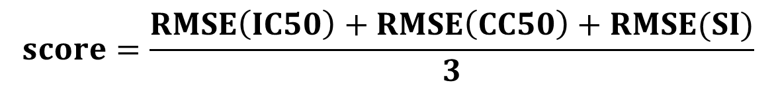
Исходные данные и метрики соревнования
Train
Test
Метрика
751
объектов
250
объектов
Средний RMSE по трем показателям (IC50/CC50/SI).
Чем меньше значение, тем лучше результат на лидерборде в Kaggle.
210
признаков
210
признаков
3
целевых признака
$$score=\frac{RMSE\left(IC50\right)+RMSE\left(CC50\right)+RMSE(SI)}{3}$$

Slide 4

Первичный аудит данных
Пропуски
Константные признаки
Группы дублей
24/12
train/test
18
60
53 с разными таргетами
159
пар одинаковых признаков
SI – самый ассиметричный целевой показатель
Целевые показатели имеют разный масштаб
skew 15,6 | kurtosis 271,6 | max 15 620

Slide 5
Локальная валидация данных
Наивный прогноз (среднее)
Уникальных групп признаков
в train
Совпадающие векторы признаков
RMSE 599.86
630 из 751
124
IC50: 370.12 | CC50: 641.09 | SI: 788.36
121 дубль
train-строки
Схема валидации
KFold
GroupKFold
Быстрый ориентир для идей, но может допускать пересечение похожих объектов между folds.
Строгая проверка: одинаковые группы признаков не попадают одновременно в обучающую и валидационную выборки.

Slide 6
Базовое моделирование
Лучшая базовая модель:
ExtraTreesRegressor (GroupKFold)
Средний RMSE = 522.31
IC50: 347.16 | CC50: 459.00 | SI: 760.79
362.84
результат на Kaggle

Slide 7
Первая сильная ветка (Hybrid-best)
Что сделали:
Ограничение выбросов для SI
Отбор признаков по корреляции
Смешивание предсказаний под каждый целевой показатель
Использование агрегации дубликатов
KNN-сигнал для SI
Объединение двух конвейеров через мета-блендинг
Калиброванное отношение IC50/CC50
Первый крупный скачок по качеству модели.
280.79
результат на Kaggle

Slide 8
Вторая сильная ветка (CatBoost)
Что сделали:
Отдельная модель для IC50, CC50 и SI
Функция потерь: MAE
Усреднение по разным начальным числам
Отбор главных признаков
Прямой прогноз SI оказался устойчивее,
чем расчётный через IC50/CC50.
275.16
результат на Kaggle

Slide 9
Объединение двух веток
Что сделали:
IC50: 72.5% гибрид + 27.5% CatBoost
CC50: 72.5% гибрид + 27.5% CatBoost
SI: 100% CatBoost
Наиболее весомый относительный прирост
был достигнут именно после блендинга
разных веток пайплайна
265.68
результат на Kaggle

Slide 10

Дополнительная обработка только для IC50
Низкие значения IC50 (менее 50):
сдвигаем в сторону предсказания CatBoost с весом 0.75
Высокие значения IC50 (300 и более):
IC50 умножаем на 1.10
Обработка применялась не ко всем
целевым показателям, а только там,
где давала понятный и проверяемый эффект — для IC50

Slide 11
Итоговый результат
Что сделали:
Смешение сильных веток (CatBoost MAE и Hybrid-best)
IC50: 72.5% гибрид + 27.5% CatBoost
CC50: 72.5% гибрид + 27.5% CatBoost
SI: 100% CatBoost
Дополнительная обработка IC50
IC50 < 50: сдвиг к CatBoost c коэффициентом 0.75
IC50 ≥ 300: умножаем на 1.10
CC50 и SI не трогаем
263.61
результат на Kaggle

Slide 12

Какие варианты провели в ходе работы но не включали в финальное решение
Коррекция по совпадающим векторам признаков
Преобразования целевых переменных
Ridge, PLS
Расчётный SI через формулу
Коррекция остатков для SI

Slide 13
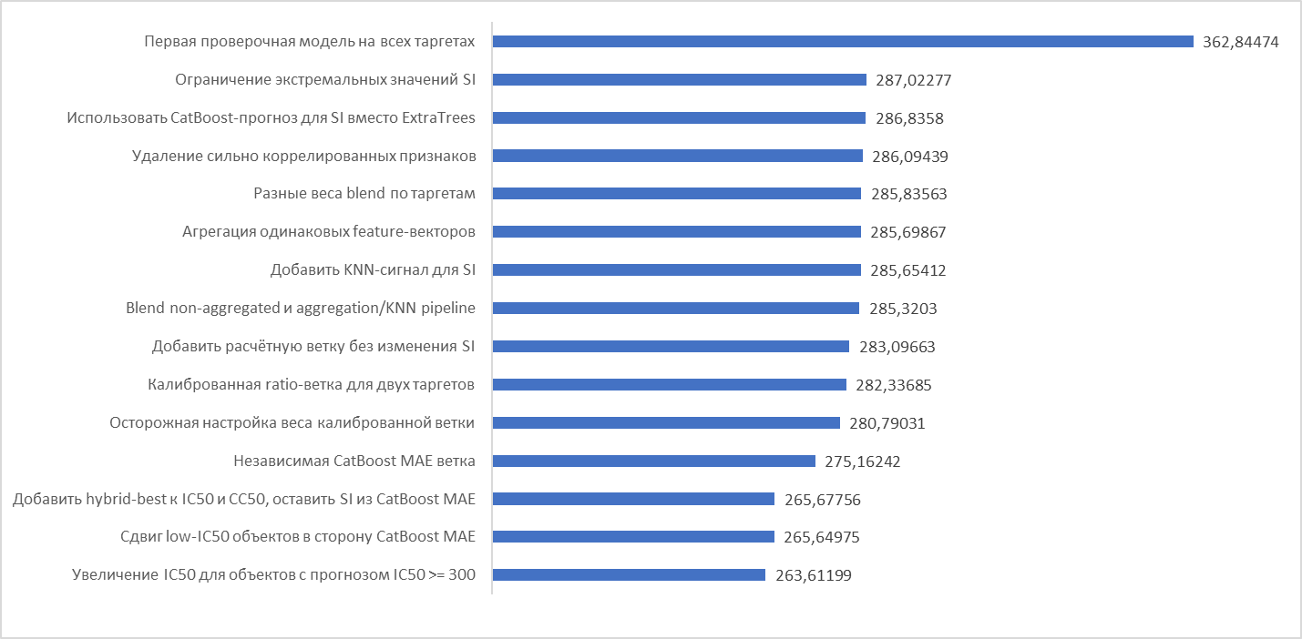
Хронология результатов

Slide 14
Основные выводы
Локальная проверка — фильтр идей
она помогает отсекать слабые решения, но не идеально предсказывает лидерборд
SI – самый сложный показатель
Дополнительная коррекция эффективна, только если применять её целенаправленно
даже точная формульная связь в обучении не гарантирует стабильности прогноза
Лучший результат — комбинация разных подходов
только для IC50
CatBoost + гибрид + точечная коррекция

